Slide 1


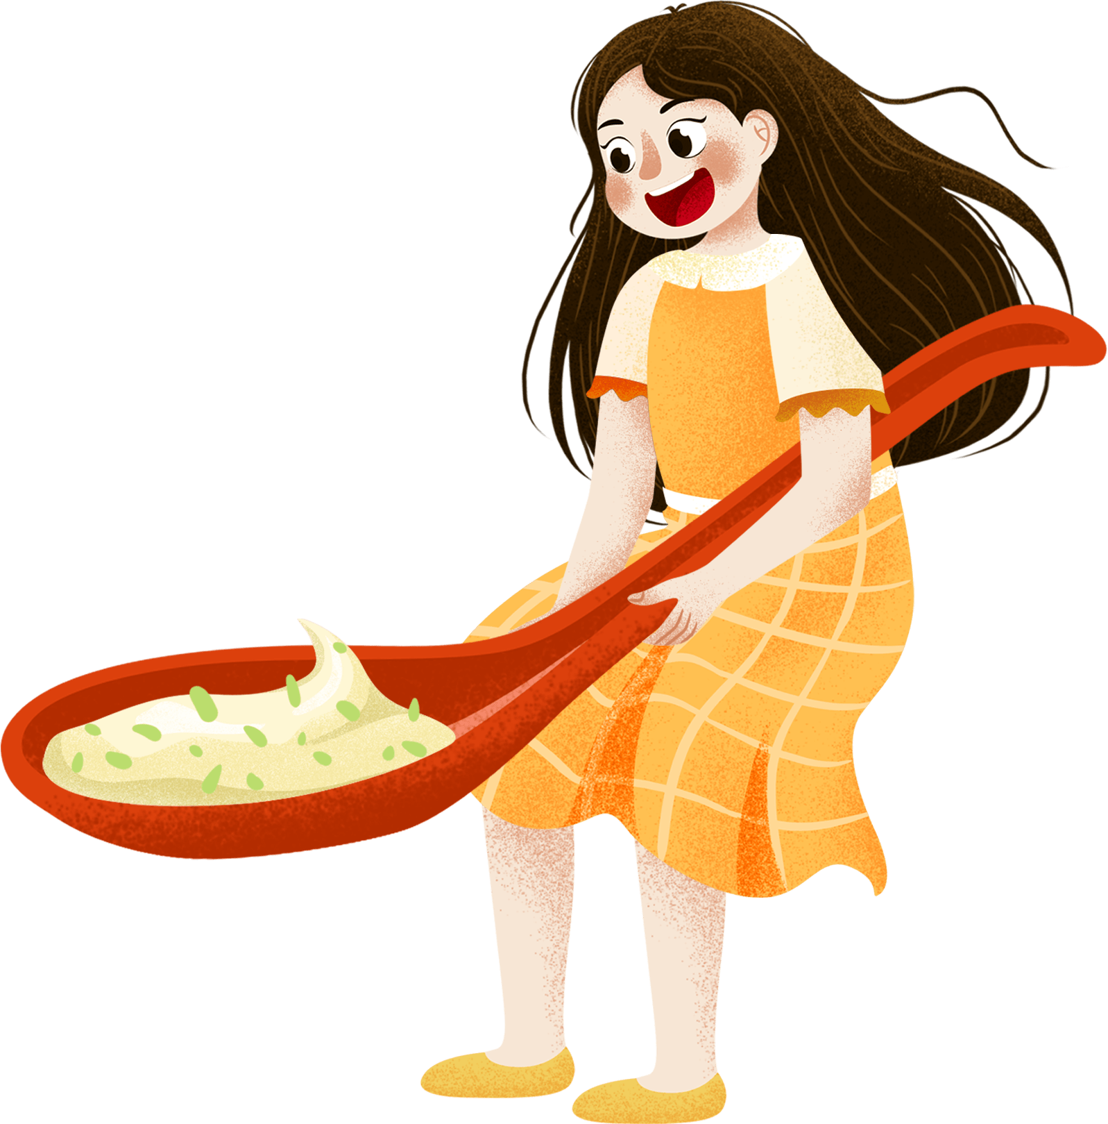


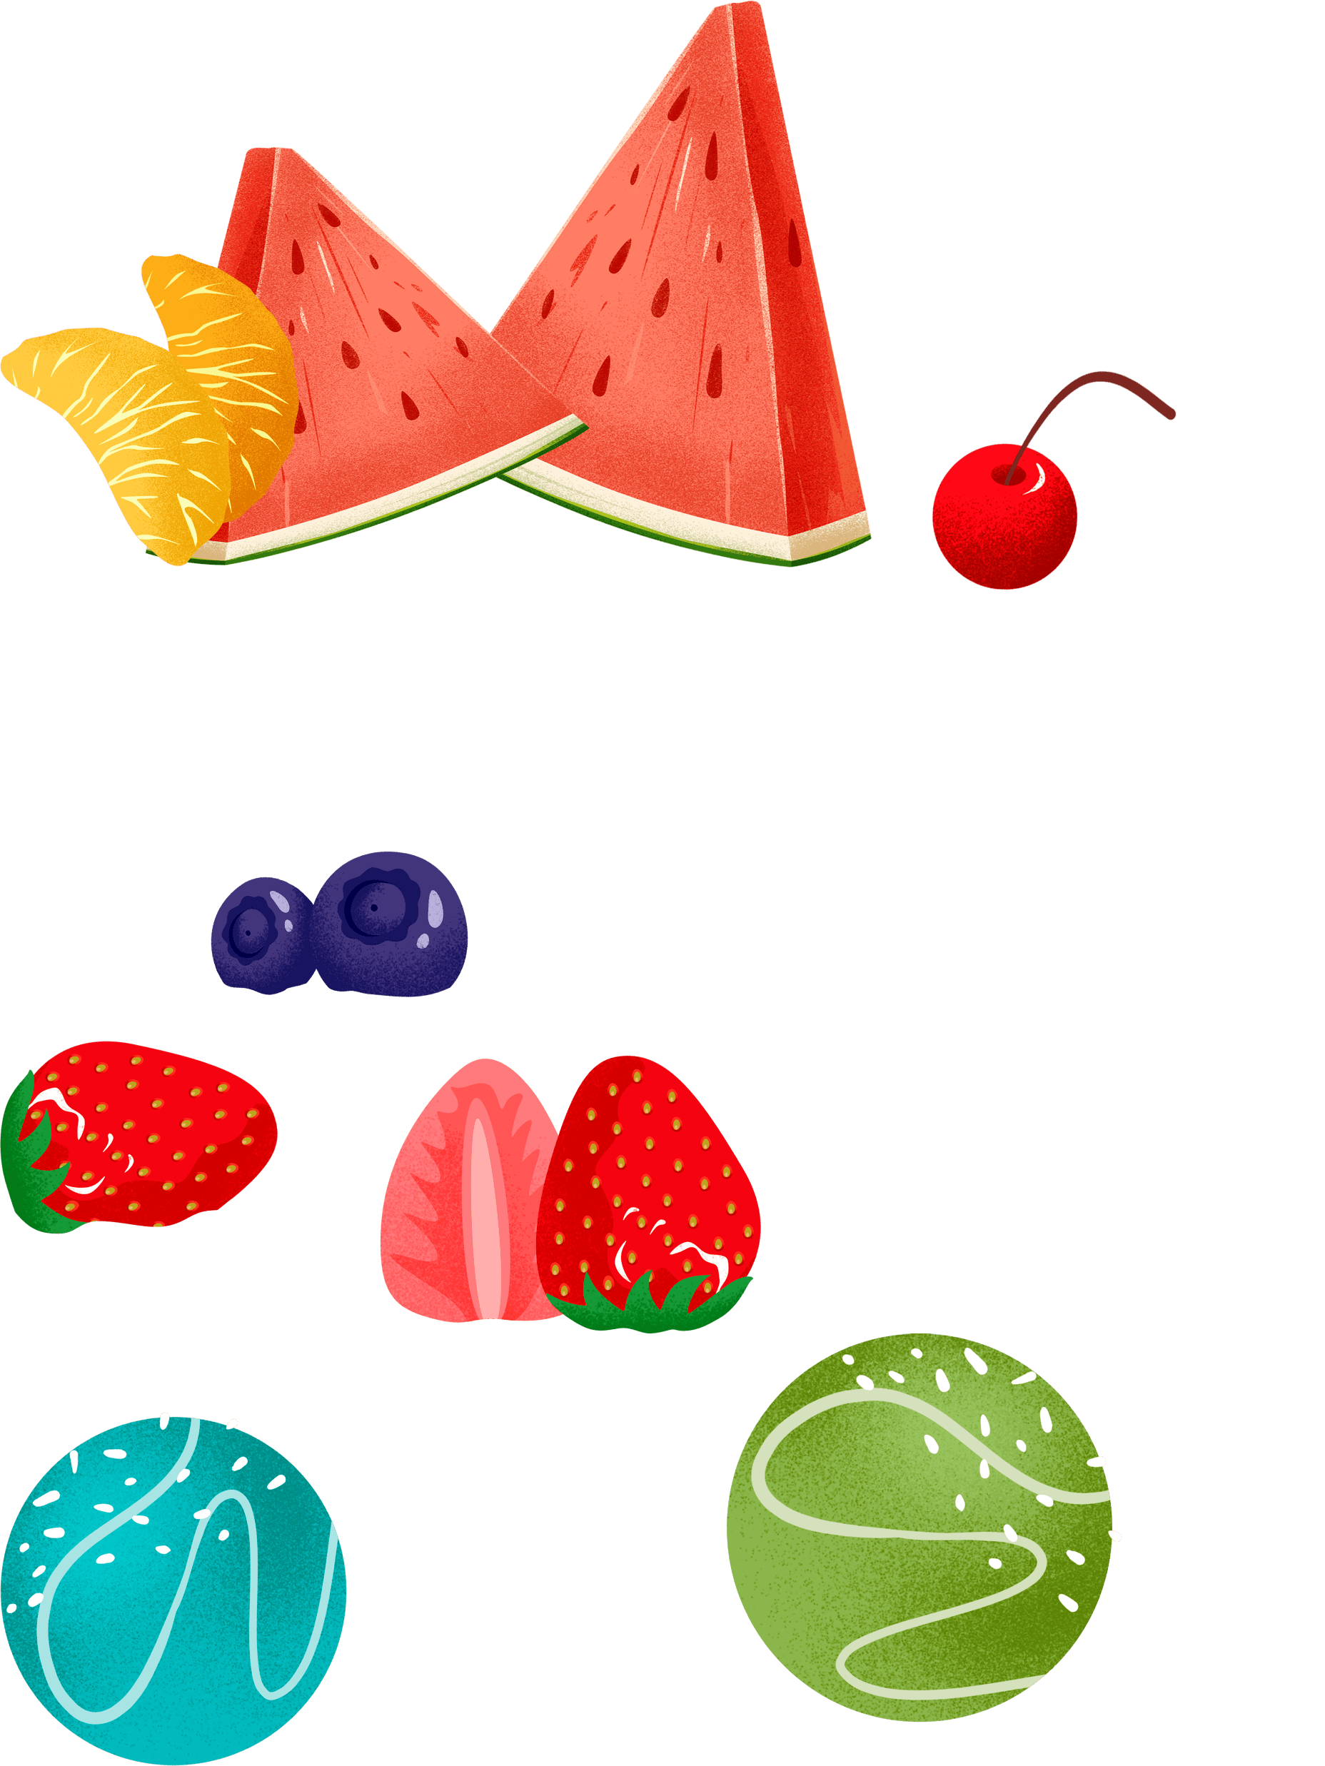
Chào mừng các con đến với tiết học
Tuần 4 – Lớp 3

Slide 2








Slide 3



Trò chơi: Xe buýt yêu thương
Notes:
Bài giảng thiết kế bởi: Hương Thảo - tranthao121006@gmail.com

Slide 4



Trong bài Tập nấu ăn, các em được học làm món gì?
A. Rang thịt
B. Trứng đúc thịt

Slide 5


Có mấy bước để làm món Trứng đúc thịt?
A. 6 bước
B. 4 bước
C. 5 bước

Slide 6
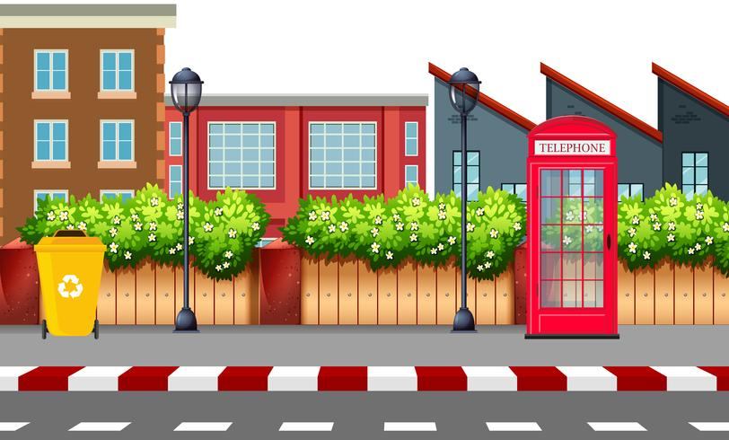

Vào mùa nào, các em không phải đến trường?
A. mùa thu
B. mùa đông
C. mùa hè

Slide 8

Bài 7 – Đọc

Slide 9




Yêu cầu cần đạt
Đọc đúng các từ khó, ngắt nhịp thơ chính xác.
Đọc trôi chảy toàn bài, bước đầu biết thể hiện cảm xúc.
Hiểu nghĩa của các từ khó, hiểu nội dung bài đọc

Slide 10


Trao đổi với bạn: Mùa hè có gì thú vị?

Slide 11

1

Slide 12





Lắng nghe đọc mẫu
TAY DÒ
TAI NGHE
MẮT DÕI

Slide 13
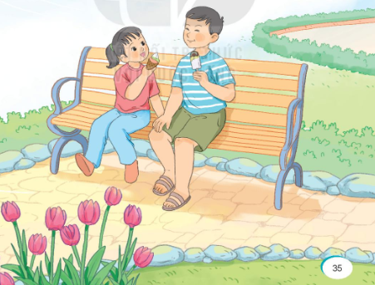
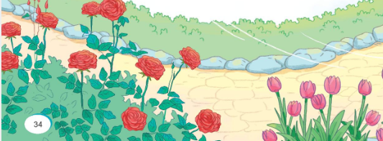
Đọc mẫu
Sớm nay em thức dậy
Trời sáng tự bao giờ
Mùa hè kì lạ chưa
Mặt trời ưa dậy sớm.
Nắng cho cây chóng lớn
Cho hoa lá thêm màu
Cho mình chơi thật lâu
Ngày hè dài bất tận.
Buổi chiều trôi thật chậm
Mặt trời mải rong chơi
Đủng đỉnh mãi chân trời
Mà vẫn chưa lặn xuống.
Mùa hè thật sung sướng
Có nắng lại có kem
Có những cơn gió êm
Và ngày dài lấp lánh.
(Nguyễn Quỳnh Mai)
(Nguyễn Quỳnh Mai)

Slide 14




LUYỆN ĐỌC TỪ
tự bao giờ
lặn xuống
bất tận
lấp lánh

Slide 15
Đọc nối tiếp đoạn
Cùng chia đoạn
1
Sớm nay em thức dậy
Trời sáng tự bao giờ
Mùa hè kì lạ chưa
Mặt trời ưa dậy sớm.
Nắng cho cây chóng lớn
Cho hoa lá thêm màu
Cho mình chơi thật lâu
Ngày hè dài bất tận.
Buổi chiều trôi thật chậm
Mặt trời mải rong chơi
Đủng đỉnh mãi chân trời
Mà vẫn chưa lặn xuống.
Mùa hè thật sung sướng
Có nắng lại có kem
Có những cơn gió êm
Và ngày dài lấp lánh.
3
2
4
(Nguyễn Quỳnh Mai)

Slide 16
Lưu ý ngắt nhịp thơ
Sớm nay em thức dậy
Trời sáng tự bao giờ
Mùa hè kì lạ chưa
Mặt trời ưa dậy sớm.
Notes:
Tác giả bộ ppt Toán + TV2: Phan Thị Linh – Đà Nẵng
Sđt lh: 0916.604.268
+ Zalo: 0916.604.268
+ Facebook cá nhân: https://www.facebook.com/nhilinh.phan/
+ Nhóm chia sẻ tài liệu: https://www.facebook.com/groups/443096903751589
Hãy liên hệ chính chủ sản phẩm để được hỗ trợ và đồng hành trong suốt năm học nhé!

Slide 17
Sớm nay em thức dậy
Trời sáng tự bao giờ
Mùa hè kì lạ chưa
Mặt trời ưa dậy sớm.
Nắng cho cây chóng lớn
Cho hoa lá thêm màu
Cho mình chơi thật lâu
Ngày hè dài bất tận.
3
Buổi chiều trôi thật chậm
Mặt trời mải rong chơi
Đủng đỉnh mãi chân trời
Mà vẫn chưa lặn xuống.
Mùa hè thật sung sướng
Có nắng lại có kem
Có những cơn gió êm
Và ngày dài lấp lánh.
1
2
4
(Nguyễn Quỳnh Mai)

Slide 18



Luyện đọc nhóm
Tiêu chí đánh giá
1
Phát âm đúng, tốc độ vừa phải
2
Đọc to, rõ, ngắt nhịp thơ đúng

Slide 19
Đọc toàn bài
Sớm nay em thức dậy
Trời sáng tự bao giờ
Mùa hè kì lạ chưa
Mặt trời ưa dậy sớm.
Nắng cho cây chóng lớn
Cho hoa lá thêm màu
Cho mình chơi thật lâu
Ngày hè dài bất tận.
Buổi chiều trôi thật chậm
Mặt trời mải rong chơi
Đủng đỉnh mãi chân trời
Mà vẫn chưa lặn xuống.
Mùa hè thật sung sướng
Có nắng lại có kem
Có những cơn gió êm
Và ngày dài lấp lánh.
(Nguyễn Quỳnh Mai)

Slide 20

2

Slide 21
Cùng tìm hiểu
1
Mặt trời có gì lạ?
Sớm nay em thức dậy
Trời sáng tự bao giờ
Mùa hè kì lạ chưa
Mặt trời ưa dậy sớm.
1
3
Buổi chiều trôi thật chậm
Mặt trời mải rong chơi
Đủng đỉnh mãi chân trời
Mà vẫn chưa lặn xuống.

Slide 22

đủng đỉnh
thong thả, chậm rãi, không vội vã

Slide 23
Cùng tìm hiểu
1
Mặt trời có gì lạ?
Sớm nay em thức dậy
Trời sáng tự bao giờ
Mùa hè kì lạ chưa
Mặt trời ưa dậy sớm.
1
3
Buổi chiều trôi thật chậm
Mặt trời mải rong chơi
Đủng đỉnh mãi chân trời
Mà vẫn chưa lặn xuống.
=>Sự kì lạ của mặt trời mùa hè.

Slide 24
Cùng tìm hiểu
2
Nắng mùa hè mang đến cho cuộc sống những ích lợi gì?
2
Nắng cho cây chóng lớn
Cho hoa lá thêm màu
Cho mình chơi thật lâu
Ngày hè dài bất tận.
=>Nắng mùa hè mang đến cho cuộc sống nhiều ích lợi.
Notes:
Tác giả lặp đi lặp lại từ “cho” có tác dụng gì?

Slide 25
Cùng tìm hiểu
3
Ngày của mùa hè có gì đặc biệt?
Nắng cho cây chóng lớn
Cho hoa lá thêm màu
Cho mình chơi thật lâu
Ngày hè dài bất tận.
Sớm nay em thức dậy
Trời sáng tự bao giờ
Mùa hè kì lạ chưa
Mặt trời ưa dậy sớm.
2
3
Ngày của mùa hè “dài bất tận”, trôi qua rất lâu.

Slide 26
(nghĩa trong bài) như thể không có kết thúc
bất tận

Slide 27
Cùng tìm hiểu
4
Vì sao bạn nhỏ thấy “mùa hè thật sung sướng”?
4
Mùa hè thật sung sướng
Có nắng lại có kem
Có những cơn gió êm
Và ngày dài lấp lánh.
=Niềm vui của bạn nhỏ trong những ngày hè.
Notes:
Bạn nhỏ thấy “mùa hè thật sung sướng” vì mùa hè có nắng, có kem, có cả những cơn gió. Ngoài ra, ngày hè rất dài, bạn nhỏ có thể thoải mái vui chơi.

Slide 28
Cùng tìm hiểu
5
Theo em, hình ảnh “ngày dài lấp lánh” chỉ điều gì?
a. Ngày có nhiều nắng
b. Ngày có nhiều niềm vui
c. Ngày mặt trời dậy sớm và đi ngủ muộn
Em suy nghĩ và chọn đáp án phù hợp với ý kiến của mình.

Slide 29
Nội dung chính của bài đọc là gì?
Bài thơ nói về niềm sung sướng của bạn nhỏ khi mùa hè tới. Trong mắt bạn ấy, mùa hè hiện lên thật đẹp và rực rỡ.

Slide 30

3

Slide 31
Đọc mẫu
Sớm nay em thức dậy
Trời sáng tự bao giờ
Mùa hè kì lạ chưa
Mặt trời ưa dậy sớm.
Nắng cho cây chóng lớn
Cho hoa lá thêm màu
Cho mình chơi thật lâu
Ngày hè dài bất tận.
Buổi chiều trôi thật chậm
Mặt trời mải rong chơi
Đủng đỉnh mãi chân trời
Mà vẫn chưa lặn xuống.
Mùa hè thật sung sướng
Có nắng lại có kem
Có những cơn gió êm
Và ngày dài lấp lánh.
(Nguyễn Quỳnh Mai)

Slide 32
Luyện đọc lại
Giọng đọc
Vui vẻ, thiết tha

Slide 33
Luyện đọc lại
Sớm nay em thức dậy
Trời sáng tự bao giờ
Mùa hè kì lạ chưa
Mặt trời ưa dậy sớm.
Nắng cho cây chóng lớn
Cho hoa lá thêm màu
Cho mình chơi thật lâu
Ngày hè dài bất tận.
Buổi chiều trôi thật chậm
Mặt trời mải rong chơi
Đủng đỉnh mãi chân trời
Mà vẫn chưa lặn xuống.
Mùa hè thật sung sướng
Có nắng lại có kem
Có những cơn gió êm
Và ngày dài lấp lánh.
(Nguyễn Quỳnh Mai)

Slide 34
Luyện đọc lại
Tiêu chí đánh giá
1
Phát âm đúng, tốc độ vừa phải
2
Đọc to, rõ, ngắt nhịp thơ đúng
3
Thể hiện được giọng đọc của bài,
nhấn giọng phù hợp

Slide 35
4
Chia sẻ
Em thích nhất mùa nào? Vì sao?

Slide 36
Yêu cầu cần đạt
Đọc đúng các từ khó, ngắt nhịp thơ chính xác
Đọc trôi chảy toàn bài, bước đầu biết thể hiện cảm xúc.
Hiểu nghĩa của các từ khó, hiểu nội dung bài đọc

Slide 37
Hoạt động tiếp nối
Đọc lại bài thơ Mùa hè lấp lánh
Chuẩn bị bài sau: Tạm biệt mùa hè.

Slide 38





